Slide 1
VLOGA UČITELJA
M. Š.

Slide 2
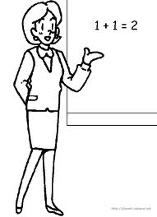
Kdo je učitelj?
Je strokovnjak na svojem področju, didaktično usposobljen, ima psihološka znanja in pozitivne človeške lastnosti

Slide 3
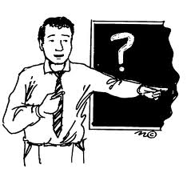
Vloga učitelja
Uslužbenec, strokovnjak
poučuje, usmerja, vodi, preverja, ocenjuje, spodbuja in svetuje.

Slide 4
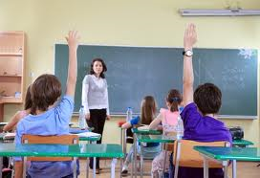
Vodenje razreda
Organizacija
Red in disciplina
Primerno vedenje
Upoštevanje šolskih pravil

Slide 5
Spreminjanje vloge učitelja ob uvajanju e-izobraževanja
učitelj– tutor
podpora udeležencem, vodenje razprav, sodelovanje z predvsem elektronsko pisno komunikacijo
mora poznati načela delovanja e-izobraževanja, možnosti, ki jih ponuja e-okolje, naloge in vlogo udeležencev

Slide 6
Učitelj v tradicionalnem izobraževanju | Tutor v e-izobraževanju
Je vseved in predavatelj. | Je svetovalec in vodnik, svetuje pri izbiri virov.
Ponuja odgovore | Je strokovnjak, ki postavlja vprašanja.
Je edini vir znanja | Omogoča učne izkušnje.
Narekuje strukturo dela. | Pri udeležencih spodbuja in omogoča samostojnosti iniciativnost.
Ima popoln nadzor nad učnim okoljem. | Je del učne vsebine
Obravnava vse udeležence enako. | Prilagaja se učnim pristopom udeležencev.
Vloga učitelja je avtoritativna. | Udeleženci in tutorji so sodelavci v skupnem procesu učenja.

